Slide 1







1

Slide 2

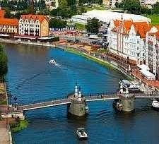
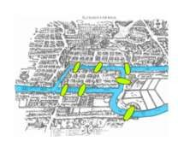
La théorie des graphes est née 1736 quand Euler a posé et résolu le problème de sept ponts de la ville Russe de Königsberg (Kaliningrad aujourd’hui)

Slide 3

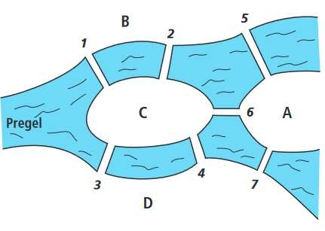

Berge
ile
ile
Berge
Peut-on, partant d'un point quelconque (berge ou ile) parcourir les 7 ponts une fois et une seule et revenir à son point de départ ?

Slide 4

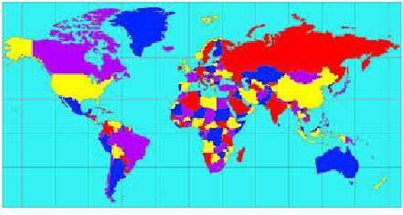
Au milieu du 19ème siècle, c’est le « théorème des quatre couleurs » qui va populariser dans le monde la théorie des graphes. Ce théorème affirme qu’on a besoin que de quatre couleurs différentes pour colorier n’importe quelle carte géographique de telle sorte que deux régions limitrophes (ayant toute une frontière commune) reçoivent toujours deux couleurs distinctes.

Slide 5
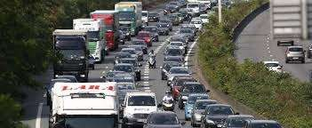
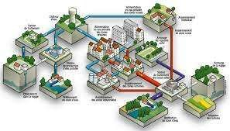
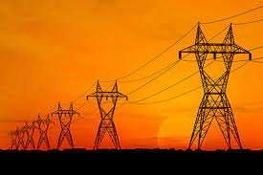
C’est donc au 20ème siècle que cette théorie va connaître son véritable essor avec l’utilisation croissante dans la vie quotidienne des réseaux dont il faut optimiser l’utilisation:
réseaux de transport routier, transport d’eau, d’électricité

Slide 6


réseaux de transport de données (réseau de téléphonie fixe, GSM, wifi . . .)
réseaux d’informations (bases de données, web, réseaux sociaux . . .)

Slide 7
Cette théorie est devenue fondamentale en informatique car elle fournit de nombreux algorithmes pour résoudre des problèmes complexes représentés par des graphes de très grande taille (plusieurs centaines, milliers,. . . de sommets et d’arcs !)

Slide 8
Modélisation
Simplification de la réalité pour pouvoir en appréhender certains
aspects
Optimisation
Identification d’une configuration qui soit meilleure que toute autre suivant un critère spécifique
8

Slide 9
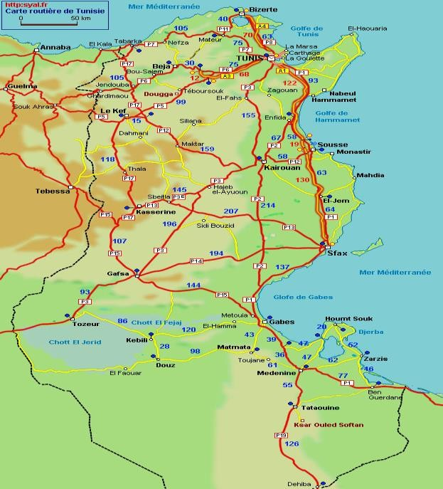
Exemple:
Données : Un réseau routier
Graphe
sommets ↔ villes
arcs ↔ routes
poids sur les arcs :distance entre les villes
Question: Trouver le plus court chemin de Gafsa à Tunis ?
Solution : algorithme de Dijkstra, Bellman-Ford.
9

Slide 10

Un graphe G = <S,A> est la donnée :
Un ensemble S dont les éléments sont les sommets du graphe
Un ensemble A dont les éléments, des arêtes (ou des arcs) qui
relient les éléments de S.
1
Sommet
arc
2 3
Ordre d’un graphe est le nombre de sommets du graphe (=|S|).
10

Slide 11
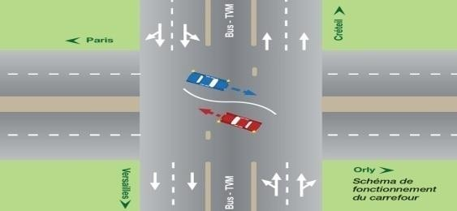
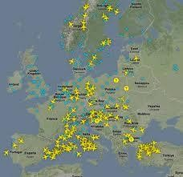
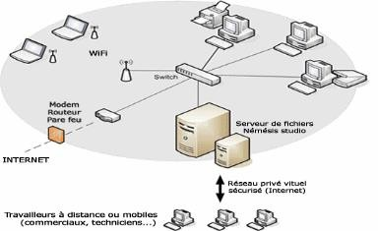
Modélisation par des graphes
Circulation dans une ville : sommets ↔ carrefours arcs ↔ rues
Trafic aérien :
sommets ↔ aéroports, arêtes ↔ vols existants
Réseau informatique :
sommets ↔ ordinateurs
arêtes ↔connexions physiques
11

Slide 12
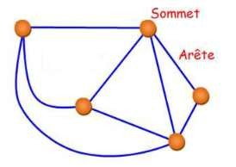

A B
D C
Un graphe est la donnée d'un certain nombre de points du plan, appelés sommets, certains étant reliés par des segments de droites ou de courbes appelés arêtes
Deux sommet reliés par au moins une arête sont dits adjacents

Slide 13
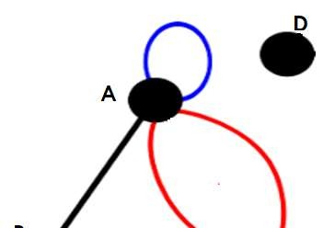

Une arête partant et arrivant au même sommet est appelée boucle.
Deux arêtes sont adjacentes si au moins une de leurs extrémités est commune
On dit qu’une arête est incidente à un sommet ou qu’un sommet est incident à une arête si le sommet est une des extrémités de l’arête
Un sommet est isolé s’il n’est pas adjacent à aucun autre sommet (sommet D).
L’arête AC est dite arête multiple

Slide 14
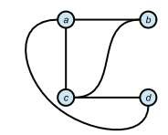
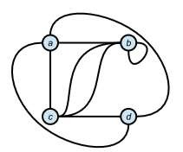
Un graphe simple s’il ne contient ni boucle ni arêtes multiples.
Un multi-graphe est un graphe qui n’est pas simple.

Slide 15

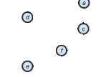
Un graphe est nul s’il n’a aucune arête. C’est un ensemble de sommets isolés.

Slide 16
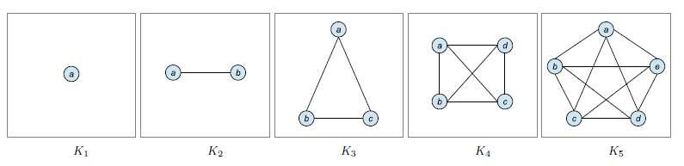
Un graphe complet est un graphe où chaque sommet est relié à tous les autres (c.à.d. toutes les arêtes possibles existes).
Un graphe complet à n sommets est noté K_{n}

Slide 17
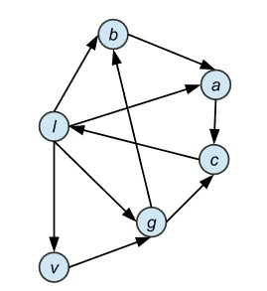
Un graphe G=(V, E) est dit orienté si chaque élément de E, appelé arc, est orienté, munies d’un sens et défini par son origine (prédécesseur) et son extrémité (successeur)
L’arc ba,
sommet b: prédécesseur; sommet a: successeur

Slide 18

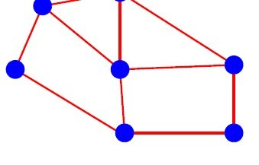
Un graphe est dit planaire s’il peut être dessiné dans le plan sans croisement d’arêtes

Slide 19

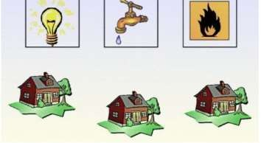
Application pratique d’un graphe planaire
Peut-on relier trois maisons à trois sources d’eau, de gaz et d’électricité sans que les canalisations se croisent ?
Problème des 3 maisons

Slide 20
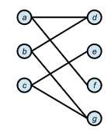
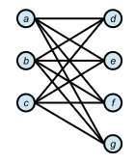
X
Y
Un graphe est biparti s’il existe une partition de son ensemble de sommets en deux sous- ensembles X et Y telle que chaque arête ait une extrémité dans X et l’autre dans Y.
On définit le graphe biparti complet entre un ensemble de n sommets et un ensemble à m sommets comme le graphe simple tel que chaque sommet du premier ensemble est relié à chaque sommet du deuxième ensemble.
Graphe biparti complet K3,4

Slide 21

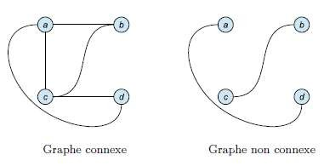
Un graphe G = (V, E) est dit connexe (fortement connexe dans le cas orienté) si pour tout couple de sommets (x, y) de V, il existe un chemin reliant ces deux sommets
(autrement dit, s’il est possible à partir de n’importe quel sommet, de rejoindre tous les autres en suivant les arêtes ou les arcs).

Slide 22


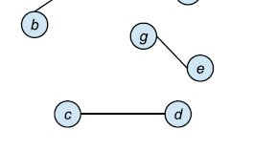

Pour un graphe non connexe, on parlera de ses composantes connexes (CC)
Graphe avec 3 composantes connexes.
Graphe non connexe ayant 2 composantes connexes

Slide 23
L’ordre d’un graphe est égal au nombre de ses sommets.
Le degré d’un sommet est le nombre d’arêtes incidentes à ce sommet.
B
A
C
19

Slide 24
L’ordre d’un graphe est égal au nombre de ses sommets.
Le degré d’un sommet est le nombre d’arêtes incidentes à ce sommet.
B
A
C
Ordre de graphe
19

Slide 25
L’ordre d’un graphe est égal au nombre de ses sommets.
Le degré d’un sommet est le nombre d’arêtes incidentes à ce sommet.
B
A
C
Ordre de graphe
= 3 (3sommets)
19

Slide 26
L’ordre d’un graphe est égal au nombre de ses sommets.
Le degré d’un sommet est le nombre d’arêtes incidentes à ce sommet.
B
A
C
Ordre de graphe
= 3 (3sommets)
Degré de A:
19

Slide 27
L’ordre d’un graphe est égal au nombre de ses sommets.
Le degré d’un sommet est le nombre d’arêtes incidentes à ce sommet.
B
A
C
Ordre de graphe = 3 (3sommets)
Degré de A: d(A)=4
19

Slide 28
L’ordre d’un graphe est égal au nombre de ses sommets.
Le degré d’un sommet est le nombre d’arêtes incidentes à ce sommet.
B
A
C
Ordre de graphe = 3 (3sommets)
Degré de A: d(A)=4 Degré de B et C:
19

Slide 29
L’ordre d’un graphe est égal au nombre de ses sommets.
Le degré d’un sommet est le nombre d’arêtes incidentes à ce sommet.
B
A
C
Ordre de graphe = 3 (3sommets)
Degré de A: d(A)=4
Degré de B et C: d(B)=d(C)=1
19

Slide 30
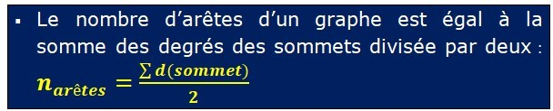
NOMBRE D’ARÊTES
La somme des degrés des sommets d’un graphe est paire.
Le nombre de sommets de degré impair d’un graphe est donc toujours pair (sinon la somme des degrés des sommets serait impaire.
Dans un graphe complet K_{n} (d’ordre n), tous les sommets sont de degré (n-1).

Slide 31
NOMBRE D’ARÊTES
B
A
C
n (arêtes)=[(d(A)+d(B)+d(C))/2]=[(1+1+4)/2]= 3 arêtes
La somme de degrés est pair = 6
Le nombre de degré impair = 2 (pair)

Slide 32
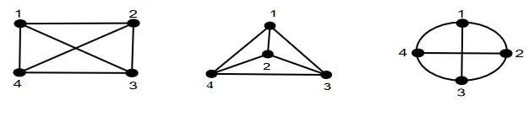
ISOMORPHISME DE GRAPHES
Théorème
Si deux graphes G₁ et G₂ sont isomorphes (identiques, G₁≅G₂ ), alors ils ont le même ordre, même taille (nombre d’arêtes) et les degrés des sommets de G₁ sont les mêmes que les degrés des sommets de G₂.
(3,3,3,3)
(3,3,3,3)
(3,3,3,3)

Slide 33
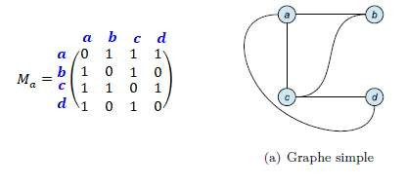
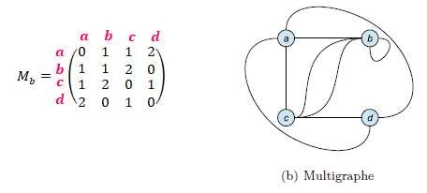
MATRICE ASSOCIEE A UN GRAPHE
La matrice d’adjacence est une matrice de dimension n×n indiquant le nombre d’arêtes entre deux sommets. Pour les exemples suivant, nous avons :

Slide 34
MATRICE ASSOCIEE A UN GRAPHE
Dans le cas d’un graphe non orienté, la matrice d’adjacence est
symétrique
Pour un graphe non orienté, ne comportant pas de boucle. On peut retrouver le degré d’un sommet à partir de la matrice. Il suffit de faire la somme des coefficients de Ma sur la ligne (ou sur la colonne).
d(a)= 0+1+1+1=3 ; d(d)=1+1=2
La demi somme de tous les coefficients de la matrice d'adjacence d'un graphe non orienté (sans boucle) est égale au nombre d'arêtes de ce graphe.

Slide 35
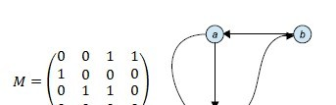

MATRICE ASSOCIEE A UN GRAPHE
Cas d’un graphe orienté
a b c d
a b c d
0
1
La somme de tous les coefficients de la matrice d'adjacence d'un graphe orienté est égale au nombre d'arcs de ce graphe (5 arcs).

Slide 36
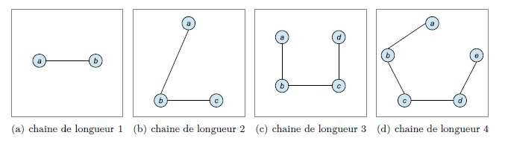
CHAÎNE ET CYCLE D’UN GRAPHE
Une chaîne est une séquence alternée de sommets et d’arêtes (une suite d’arêtes mises bout à bout reliant deux sommets du graphe).
La longueur d’une chaîne est le nombre d’arêtes qu’elle contient.

Slide 37
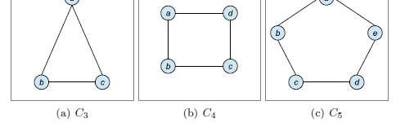
CHAÎNE ET CYCLE D’UN GRAPHE
Un cycle est une chaîne fermée. La longueur d’un cycle est le nombre d’arêtes qu’il contient.

Slide 38
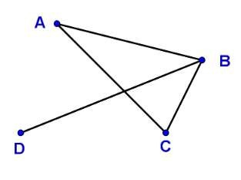
MATRICE D’ADJACENCE- LONGUEUR D’UNE CHAINE
Soit G un graphe (orienté ou non) de matrice d’adjacence M, le nombre de chaînes (chemins) de longueur n d’un sommet i à un sommet j est égal au coefficient mij dans la matrice M^{n}
Exemple
Combien y-a-t-il de chemins de longueur 3 entre B et C ?
Combien y-a-t-il de cycles de longueur 3 dans ce graphe ?

Slide 39
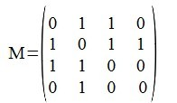
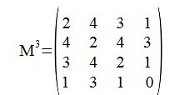
La résolution passer par les trois étapes suivantes :
Écrire la matrice M d’adjacence du graphe.
Élever cette matrice à la puissance 3.
Lire dans la matrice M³ la solution .
On remarque que le nombre de chaîne de longueur 3 entre B et C est égal 4.
B-C-B-C; B-A-B-C; B-D-B-C; B-C-A-C
Il y a 6 cycles de longueur 3 dans ce graphe: 2 cycles partant et arrivant à A, plus 2 cycles pour le sommet B et 2 cycles pour le sommet C (0 cycle de longueur 3 pour le sommet D)

Slide 40
DISTANCE ET DIAMETRE
La distance entre deux sommets est la longueur de plus courte chaîne qui relie ces deux sommets.
Le diamètre d’un graphe est la plus grande distance
La distance du sommet A au sommet B est 2.
D E
F
La distance du sommet C au sommet C est 0.
A
B
C
Le diamètre est égal à 3: c’est la distance de A à C ou de D à C.

Slide 41
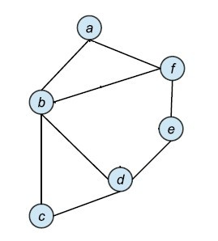
GRAPHE EULERIEN ET HAMILTONIEN
Une chaîne eulérienne est une chaîne satisfaisante aux conditions suivantes :
elle contient toutes les arêtes du graphe
chaque arête n’est décrite qu’une seule fois
Remarque : On peut passer plusieurs fois par le même sommet, mais pas par la même arête.
La chaîne entre le sommet
f et d est eulérienne :
f-a-b-f-e-d-b-c-d (longueur = 8, toutes les arêtes du graphe)
29

Slide 42
GRAPHE EULERIEN ET HAMILTONIEN
Une chaîne eulérienne est une chaîne satisfaisante aux conditions suivantes :
elle contient toutes les arêtes du graphe
chaque arête n’est décrite qu’une seule fois
Remarque : On peut passer plusieurs fois par le même sommet, mais pas par la même arête.
La chaîne entre le sommet
f et d est eulérienne :
f-a-b-f-e-d-b-c-d (longueur = 8, toutes les arêtes du graphe)
29

Slide 43
GRAPHE EULERIEN ET HAMILTONIEN
Une chaîne eulérienne est une chaîne satisfaisante aux conditions suivantes :
elle contient toutes les arêtes du graphe
chaque arête n’est décrite qu’une seule fois
Remarque : On peut passer plusieurs fois par le même sommet, mais pas par la même arête.
La chaîne entre le sommet
f et d est eulérienne :
f-a-b-f-e-d-b-c-d (longueur = 8, toutes les arêtes du graphe)
29

Slide 44
GRAPHE EULERIEN ET HAMILTONIEN
Une chaîne eulérienne est une chaîne satisfaisante aux conditions suivantes :
elle contient toutes les arêtes du graphe
chaque arête n’est décrite qu’une seule fois
Remarque : On peut passer plusieurs fois par le même sommet, mais pas par la même arête.
La chaîne entre le sommet
f et d est eulérienne :
f-a-b-f-e-d-b-c-d (longueur = 8, toutes les arêtes du graphe)
29

Slide 45

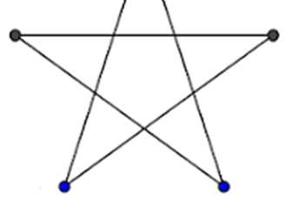
GRAPHE EULERIEN ET HAMILTONIEN
Un cycle eulérien est une chaîne eulérienne fermée (sommet de départ et le sommet d’arrivé sont les mêmes).
A
E
B
Le cycle A-C-E-B-D-A est eulérien
D
C
30

Slide 46
GRAPHE EULERIEN ET HAMILTONIEN
Un cycle eulérien est une chaîne eulérienne fermée (sommet de départ et le sommet d’arrivé sont les mêmes).
A
E
B
Le cycle A-C-E-B-D-A est eulérien
D
C
30

Slide 47




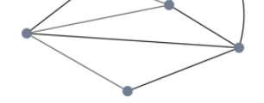

GRAPHE EULERIEN ET HAMILTONIEN
Application pratique d’un cycle eulérien
31

Slide 48
GRAPHE EULERIEN ET HAMILTONIEN
Application pratique d’un cycle eulérien
31

Slide 49

GRAPHE EULERIEN ET HAMILTONIEN
Application pratique d’un cycle eulérien
31

Slide 50

GRAPHE EULERIEN ET HAMILTONIEN
Application pratique d’un cycle eulérien
31

Slide 51


GRAPHE EULERIEN ET HAMILTONIEN
Application pratique d’un cycle eulérien
31

Slide 52

GRAPHE EULERIEN ET HAMILTONIEN
Application pratique d’un cycle eulérien
31

Slide 53

GRAPHE EULERIEN ET HAMILTONIEN
Application pratique d’un cycle eulérien
31

Slide 54
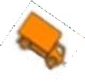
GRAPHE EULERIEN ET HAMILTONIEN
Application pratique d’un cycle eulérien
31

Slide 55
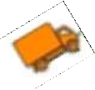
GRAPHE EULERIEN ET HAMILTONIEN
Application pratique d’un cycle eulérien
31

Slide 56

GRAPHE EULERIEN ET HAMILTONIEN
Application pratique d’un cycle eulérien
31

Slide 57

GRAPHE EULERIEN ET HAMILTONIEN
Application pratique d’un cycle eulérien
31

Slide 58


GRAPHE EULERIEN ET HAMILTONIEN
Application pratique d’un cycle eulérien
31

Slide 59

GRAPHE EULERIEN ET HAMILTONIEN
Application pratique d’un cycle eulérien
31

Slide 60

GRAPHE EULERIEN ET HAMILTONIEN
Application pratique d’un cycle eulérien
31

Slide 61
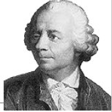
GRAPHE EULERIEN ET HAMILTONIEN
Un graphe est eulérien s’il contient un cycle eulérien.
Théorème d’Euler 1
Un graphe admet un cycle eulérien si et seulement si, il est connexe et n’a aucun sommet de degré impair.
Notes:
Un graphe simple connexe est semi-eulérien si et seulement si il admet 0 ou exactement 2 sommets de degré impair. La démonstration est identique à celle du théorème d’Euler. Si le nombre de sommets de degré impair est nul, la chaîne sera un cycle et le graphe sera en fait eulérien, et s’il est égal à deux, les chaînes eulériennes du graphe auront ces deux sommets pour extrémités.

Slide 62
GRAPHE EULERIEN ET HAMILTONIEN
Théorème d’Euler 2
Un graphe simple connexe est semi-eulérien sss il admet exactement 2 sommets de degré impair. Les chaînes eulériennes du graphe auront ces deux sommets pour extrémités.
Un graphe admet une chaîne eulérienne entre les sommets x et y si et seulement si, il est connexe et si x et y sont les seuls sommets de degré impair.
Notes:
Un graphe simple connexe est semi-eulérien si et seulement si il admet 0 ou exactement 2 sommets de degré impair. La démonstration est identique à celle du théorème d’Euler. Si le nombre de sommets de degré impair est nul, la chaîne sera un cycle et le graphe sera en fait eulérien, et s’il est égal à deux, les chaînes eulériennes du graphe auront ces deux sommets pour extrémités.

Slide 63
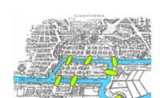

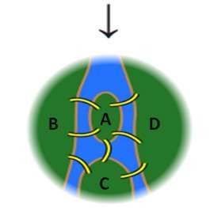
GRAPHE EULERIEN ET HAMILTONIEN
APPLICATION
On considère la disposition des ponts de la ville de
KOENIZSBERG (ville en Russie, aujourd’hui KALININGRAD) suivante, où A et C sont deux iles et B et D sont les berges :

Slide 64

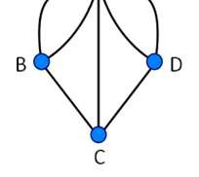
GRAPHE EULERIEN ET HAMILTONIEN
Un piéton peut-il en se promenant traverser chacun des sept ponts de la ville une et une seule fois, et revenir au point de départ ?
Modélisation du problème par un graphe
chercher s’il existe un cycle eulérien ?

Slide 65
GRAPHE EULERIEN ET HAMILTONIEN
Calculons les degrés de chaque sommet A, B, C et D
Sommet | A | B | C | D
Degré | 5 | 3 | 3 | 3
Pas de cycle eulérien ni de chaîne eulérienne. Le piéton ne peut pas traverser les 7 ponts une et une seule fois et revenir au point de départ.

Slide 66
GRAPHE EULERIEN ET HAMILTONIEN
Dans un graphe G, une chaine hamiltonienne est une chaine qui passe une fois et une seule par chaque sommet.
Dans un graphe G, un cycle hamiltonien est un cycle qui passe une fois et une seule par chaque sommet.
Un graphe est hamiltonien s’il contient un cycle hamiltonien.

Slide 67












GRAPHE EULERIEN ET HAMILTONIEN
Exemple
A
F
C
Chaîne hamiltonienne A-F-C-B-E-D
B
D
E
A
Cycle hamiltonien A-F-C-D-E-B-A
F
C
B
D
E
37

Slide 68
GRAPHE EULERIEN ET HAMILTONIEN
Exemple
A
F
C
Chaîne hamiltonienne A-F-C-B-E-D
B
D
E
A
Cycle hamiltonien A-F-C-D-E-B-A
F
C
B
D
E
37

Slide 69
GRAPHE EULERIEN ET HAMILTONIEN
Exemple
A
F
C
Chaîne hamiltonienne A-F-C-B-E-D
B
D
E
A
Cycle hamiltonien A-F-C-D-E-B-A
F
C
B
D
E
37

Slide 70
Théorème : Soit G un graphe simple, non-orienté, ayant n
sommets, n ≥ 3.
Si pour toute paire (x,y) de sommets non adjacents, on a :
d(x) + d(y) ≥ n
Alors G est hamiltonien.
Corollaire : Soit G un graphe simple, non orienté ayant n
sommets, n ≥ 3.
Si tous les sommets sont de degré ≥ n/2,
Alors G est hamiltonien.

Slide 71








GRAPHE EULERIEN ET HAMILTONIEN
APPLICATION PRATIQUE
Le graphe suivant représente le plan d’une ville sur chaque sommet vous avez des boutiques qui à la fin de journée ont des caisses qu’ils faut mettre en sécurité dans une banque.
38

Slide 72
GRAPHE EULERIEN ET HAMILTONIEN
APPLICATION PRATIQUE
Le graphe suivant représente le plan d’une ville sur chaque sommet vous avez des boutiques qui à la fin de journée ont des caisses qu’ils faut mettre en sécurité dans une banque.
38

Slide 73
GRAPHE EULERIEN ET HAMILTONIEN
APPLICATION PRATIQUE
Le graphe suivant représente le plan d’une ville sur chaque sommet vous avez des boutiques qui à la fin de journée ont des caisses qu’ils faut mettre en sécurité dans une banque.
38

Slide 74
GRAPHE EULERIEN ET HAMILTONIEN
APPLICATION PRATIQUE
Le graphe suivant représente le plan d’une ville sur chaque sommet vous avez des boutiques qui à la fin de journée ont des caisses qu’ils faut mettre en sécurité dans une banque.
38

Slide 75
Colorier un graphe consiste à affecter une couleur à chacun des sommets de sorte que deux sommets adjacents ne soient pas de la même couleur.
Le nombre chromatique d’un graphe G est le nombre minimum de couleurs nécessaires pour colorier. On note (G).
Soit D le degré le plus grand des sommets du graphe G. Alors  Ɣ(G)<= D+1(théorème)
Le nombre chromatique d’un graphe G
complet est égal à l’ordre de ce graphe

Slide 76
Algorithme de Welsh-Powell
Etape 1 : Lister les sommets par ordre de degré décroissant
Etape 2 : Attribuer une couleur C1 au premier sommet de la liste.
Etape 3 : Attribuer cette même couleur a tous les sommets qui ne sont pas adjacents avec le premier sommet de la liste et qui ne sont pas adjacents entre eux.
Etape 4 : Répéter les étapes 2 et 3 tant que tous les sommets ne sont pas colories

Slide 77


sommet A B C D E
Degré | 0 | 1 | 3 | 2 | 2
Classer les sommets du plus haut degré au plus petit : C, D=E, B, A
On choisit une couleur pour le premier sommet (ici C par exemple rouge) Colorie de la même couleur tous les sommets non adjacents au sommet C
On re-itère ce procédé avec une autre couleur pour le premier sommet non colorié de la liste. Nous colorons le sommet D en jaune ainsi que le sommet B (ne sont pas adjacents). D
A
E
C
B
41

Slide 78
sommet A B C D E
Degré | 0 | 1 | 3 | 2 | 2
Classer les sommets du plus haut degré au plus petit : C, D=E, B, A
On choisit une couleur pour le premier sommet (ici C par exemple rouge) Colorie de la même couleur tous les sommets non adjacents au sommet C
On re-itère ce procédé avec une autre couleur pour le premier sommet non colorié de la liste. Nous colorons le sommet D en jaune ainsi que le sommet B (ne sont pas adjacents). D
A
E
C
B
41

Slide 79
sommet A B C D E
Degré | 0 | 1 | 3 | 2 | 2
Classer les sommets du plus haut degré au plus petit : C, D=E, B, A
On choisit une couleur pour le premier sommet (ici C par exemple rouge) Colorie de la même couleur tous les sommets non adjacents au sommet C
On re-itère ce procédé avec une autre couleur pour le premier sommet non colorié de la liste. Nous colorons le sommet D en jaune ainsi que le sommet B (ne sont pas adjacents). D
A
E
C
B
41

Slide 80
sommet A B C D E
Degré | 0 | 1 | 3 | 2 | 2
Classer les sommets du plus haut degré au plus petit : C, D=E, B, A
On choisit une couleur pour le premier sommet (ici C par exemple rouge) Colorie de la même couleur tous les sommets non adjacents au sommet C
On re-itère ce procédé avec une autre couleur pour le premier sommet non colorié de la liste. Nous colorons le sommet D en jaune ainsi que le sommet B (ne sont pas adjacents). D
A
E
C
B
41

Slide 81
sommet A B C D E
Degré | 0 | 1 | 3 | 2 | 2
Classer les sommets du plus haut degré au plus petit : C, D=E, B, A
On choisit une couleur pour le premier sommet (ici C par exemple rouge) Colorie de la même couleur tous les sommets non adjacents au sommet C
On re-itère ce procédé avec une autre couleur pour le premier sommet non colorié de la liste. Nous colorons le sommet D en jaune ainsi que le sommet B (ne sont pas adjacents). D
A
E
C
B
41

Slide 82
sommet A B C D E
Degré | 0 | 1 | 3 | 2 | 2
Classer les sommets du plus haut degré au plus petit : C, D=E, B, A
On choisit une couleur pour le premier sommet (ici C par exemple rouge) Colorie de la même couleur tous les sommets non adjacents au sommet C
On re-itère ce procédé avec une autre couleur pour le premier sommet non colorié de la liste. Nous colorons le sommet D en jaune ainsi que le sommet B (ne sont pas adjacents). D
A
E
C
B
41

Slide 83

Exemple d’application: planification d’une session d’examen
Des étudiants A, B, C, D, E et F doivent passer des examens dans différentes disciplines, chaque examen occupant une demi-journée.
Disciplines Etudiants
Chimie A et B
Electronique C et D
Informatique C, E, F et G
Mathématiques A, E, F et H
Physique B, F, G et H
On cherche à organiser la session d’examens la plus courte possible.

Slide 84

Construisons le graphe G dont les sommets sont les disciplines. Une arête relie deux de ses sommets lorsque les deux disciplines correspondant possèdent des étudiants communs
Chimie
Electro.
Inform.
Maths
Phys.
Sommet | chimie | Electron | Maths | Phys. | Inform.
Degré | 2 | 1 | 3 | 3 | 3
Liste: Maths=Phys.=Inform.; Chimie; Electron.
43

Slide 85
Construisons le graphe G dont les sommets sont les disciplines. Une arête relie deux de ses sommets lorsque les deux disciplines correspondant possèdent des étudiants communs
Chimie
Electro.
Inform.
Maths
Phys.
Sommet | chimie | Electron | Maths | Phys. | Inform.
Degré | 2 | 1 | 3 | 3 | 3
Liste: Maths=Phys.=Inform.; Chimie; Electron.
43

Slide 86
Construisons le graphe G dont les sommets sont les disciplines. Une arête relie deux de ses sommets lorsque les deux disciplines correspondant possèdent des étudiants communs
Chimie
Electro.
Inform.
Maths
Phys.
Sommet | chimie | Electron | Maths | Phys. | Inform.
Degré | 2 | 1 | 3 | 3 | 3
Liste: Maths=Phys.=Inform.; Chimie; Electron.
43

Slide 87
Construisons le graphe G dont les sommets sont les disciplines. Une arête relie deux de ses sommets lorsque les deux disciplines correspondant possèdent des étudiants communs
Chimie
Electro.
Inform.
Maths
Phys.
Sommet | chimie | Electron | Maths | Phys. | Inform.
Degré | 2 | 1 | 3 | 3 | 3
Liste: Maths=Phys.=Inform.; Chimie; Electron.
43

Slide 88
Construisons le graphe G dont les sommets sont les disciplines. Une arête relie deux de ses sommets lorsque les deux disciplines correspondant possèdent des étudiants communs
Chimie
Electro.
Inform.
Maths
Phys.
Sommet | chimie | Electron | Maths | Phys. | Inform.
Degré | 2 | 1 | 3 | 3 | 3
Liste: Maths=Phys.=Inform.; Chimie; Electron.
43

Slide 89
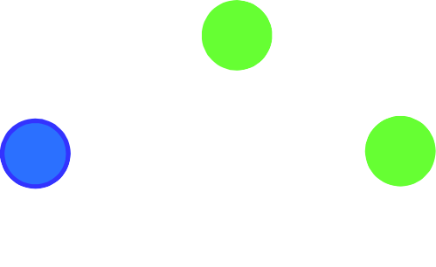
Construisons le graphe G dont les sommets sont les disciplines. Une arête relie deux de ses sommets lorsque les deux disciplines correspondant possèdent des étudiants communs
Chimie
Electro.
Inform.
Maths
Phys.
Sommet | chimie | Electron | Maths | Phys. | Inform.
Degré | 2 | 1 | 3 | 3 | 3
Liste: Maths=Phys.=Inform.; Chimie; Electron.
43

Slide 90
3 couleurs ⇒ 3 demie journée
 | Matin | Après midi
1ère journée | Maths- Electron. | Chim. – Inform.
2ème journée | Physique
La session d’examen nécessite une journée et demie
Sans planification il y aura 2 journées et demie

Slide 91
Enoncé
Tout graphe planaire est 4 chromatique
Toute carte de géographie constituée de régions connexes peut être coloriée avec (au plus) 4 couleurs, de sorte que deux régions limitrophes aient des couleurs différentes

Slide 92

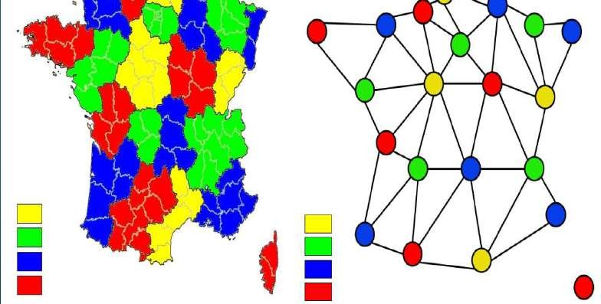
Exemple
Transformer la carte en graphe.
Chaque région représente un sommet du graphe
Les régions ayant une frontière commune sont reliés par une arête.

